Slide 1
数模常规算法：蒙特卡罗方法
主讲人：老教练
报告人：陈蓉蓉 陈雨路 杨园园

Slide 2
什么叫蒙特卡罗方法？
蒙特卡罗方法又称统计模拟法、随机抽样技术，是一种随机模拟方法，以概率和统计理论方法为基础的一种计算方法，是使用随机数（或伪随机数）来解决很多计算问题的方法。将所求解的问题同一定的概率模型相联系，用电子计算机实现统计模拟或抽样，以获得问题的近似解。为象征性地表明这一方法的概率统计特征，故借用赌城蒙特卡罗命名。

Slide 3
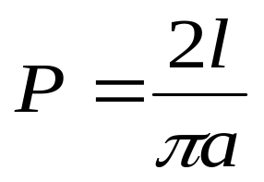
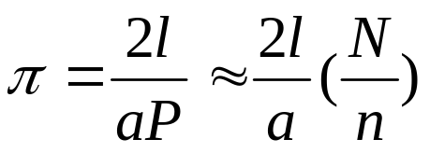
例1. 蒲丰氏问题
为了求得圆周率π值，在十九世纪后期，有很多人作了这样的试验：将长为2l的一根针任意投到地面上，用针与一组相间距离为2a（ l＜a）的平行线相交的频率代替概率P，再利用准确的关系式：
求出π值
其中Ｎ为投计次数，n为针与平行线相交次数。这就是古典概率论中著名的蒲丰氏问题。

Slide 4
一些人进行了实验，其结果列于下表 ：
实验者
年份
投计次数
π的实验值
沃尔弗(Wolf)
1850
5000
3.1596
斯密思(Smith)
1855
3204
3.1553
福克斯(Fox)
1894
1120
3.1419
拉查里尼(Lazzarini)
1901
3408
3.1415929

Slide 5
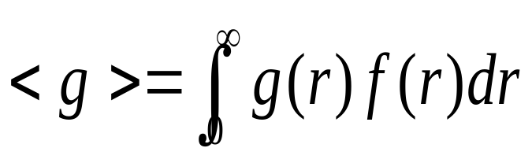

例2. 射击问题（打靶游戏）
设r表示射击运动员的弹着点到靶心的距离，ｇ(r)表示击中r处相应的得分数（环数），f(r)为该运动员的弹着点的分布密度函数，它反映运动员的射击水平。该运动员的射击成绩为
用概率语言来说，<g>是随机变量ｇ(r)的数学期望，即

Slide 6
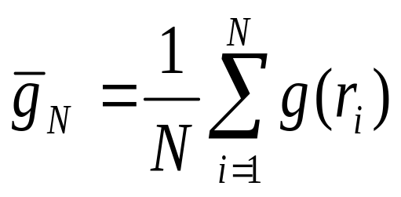
现假设该运动员进行了Ｎ次射击，每次射击的弹着点依次为r₁，r₂，…，r_{N}，则Ｎ次得分g(r₁)，g(r₂)，…，g(r_{N})的算术平均值
代表了该运动员的成绩。换言之，为积分<g>的估计值，或近似值。
在该例中，用Ｎ次试验所得成绩的算术平均值作为数学期望<g>的估计值（积分近似值）。

Slide 7
基本思想
当所求问题的解是某个事件的概率，或者是某个随机变量的数学期望，或者是与概率，数学期望有关的量时，通过某种试验的方法，得出该事件发生的概率，或者该随机变量若干个具体观察值的算术平均值，通过它得到问题的解。
当随机变量的取值仅为1或0时，它的数学期望就是某个事件的概率。或者说，某种事件的概率也是随机变量（仅取值为1或0）的数学期望。

Slide 8
蒙特卡罗方法的特点
优点：
1、能够比较逼真地描述具有随机性质的事物的 特点及物理实验过程
2、受几何条件限制小
3、收敛速度与问题的维数无关
4、具有同时计算多个方案与多个未知量的能力
5、误差容易确定
6、程序结构简单，易于实现

Slide 9
缺点：
1收敛速度慢
2误差具有概率性
3在粒子输运问题中，计算结果与系统大小有关
所以在使用蒙特卡罗方法时，要“扬长避短”，只对问题中难以用解析（或数值）方法处理的部分，使用蒙特卡罗方法计算，对那些能用解析（或数值）方法处理的部分，应当尽量使用解析方法

Slide 10
主要应用范围
粒子输运问题（实验物理，反应堆物理，高能物理）
统计物理
典型数学问题
真空技术
激光技术以及医学
生物
探矿

Slide 11
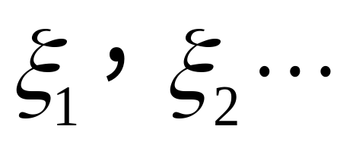
什么是随机数？
在连续型随机变量的分布中，最简单而且最基本的分布是单位均匀分布。由该分布抽取的简单子样称为随机数序列，其中每一个体称为随机数
符号：
两个特点：独立性，均匀性

Slide 12
产生随机数
随机数表方法
物理方法

Slide 13
随机数表
随机数表是由0,1,2,3,4,5,6,7,8,9十个数字组成，每个数字以0.1的等概率出现，数字之间相互独立，这些数字序列叫作随机数字序列。
（如果要得到n位有效数字的随机数，只需将表中每n个相邻的随机数字合并在一起，且在最高位的前边加上小数点即可。例如，某随机数表的第一行数字为7 6 3 4 2 5 8 9 1...，要想得到三位有效数字的随机数一次为0.763，0.425，0.891...）

Slide 14
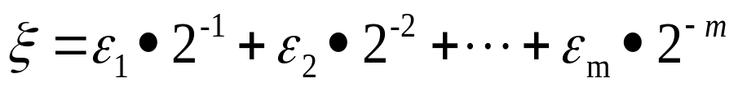

物理方法
利用某些物理现象，在计算机上增加些特殊设备，可以在计算机上直接产生随机数。
作为随机数发生器的物理源主要有两种：一种是根据放射性物质的放射性，另一种是利用计算机的固有噪声。
一般情况下，任意一个随机数在计算机内总是用二进制的数表示的：
其中 或者为0，或者为1。因此，利用物理方法在计算机产生随机数，就是要产生只取0或1的随机数字序列，数字之间相互独立，每个数字取0或1的概率均为0.5

Slide 15
缺点
随机数表需在计算机中占有很大内存，而且也难以满足蒙特卡罗方法对随机数需要量非常大的要求，因此，该方法不适于在计算机上使用。
物理方法产生的随机数序列无法重复实现，不能进行程序复算。给验证结果带来很大困难。而且增加随机数发生器和电路联接等附加设备，费用昂贵。因此该方法也不适合在计算机上使用。

Slide 16
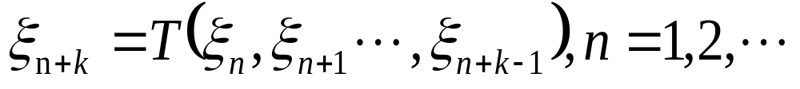
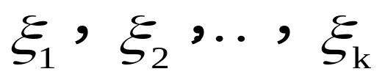
伪随机数
用递推公式
产生随机数序列。

Slide 17
伪随机数存在的两个问题
递推公式和初始值确定后，整个随机数序列便被唯一确定。不满足随机数相互独立的要求。
由于随机数序列是由递推公式确定的，而在计算机上所能表示的[0，1]上的数又是有限的，因此，这种方法产生的随机数序列就不可能不出现重复。随机数序列出现周期性的循环现象。

Slide 18
解决方案
第一个问题：不能从本质上加以改变，但只要递推公式选的比较好，随机数间的相互独立性是可以近似满足的。
第二个问题：因为用蒙特卡罗方法解任何具体问题时，所使用的随机数的个数总是有限的，只要所用随机数的个数不超过伪随机数序列出现循环现象时的长度就可以了。

Slide 19
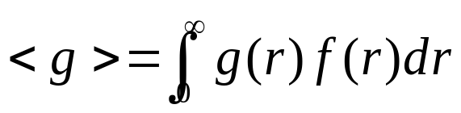
应用：蒙特卡罗方法计算积分
可以通俗地说，蒙特卡罗方法是用随机试验的方法计算积分，即将所要计算的积分看作服从某种分布密度函数f(r)的随机变量ｇ(r)的数学期望
通过某种试验，得到Ｎ观察值r₁，r₂，…，r_{N}（用概率语言来说，从分布密度函数f(r)中抽取Ｎ个子样r₁，r₂，…，r_{N}，），将相应的Ｎ个随机变量的值g(r₁)，g(r₂)，…，g(r_{N})的算术平均值
作为积分的估计值（近似值）。

Slide 20
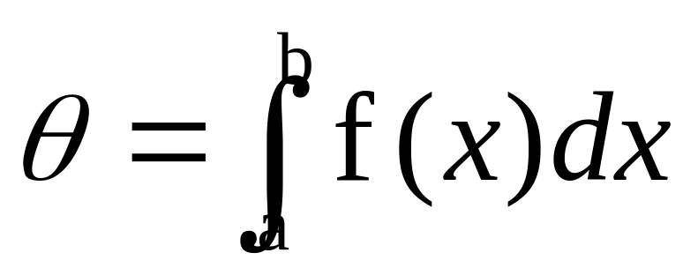
求积分
（2.1）

Slide 21
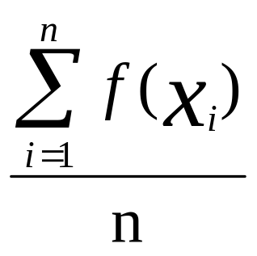
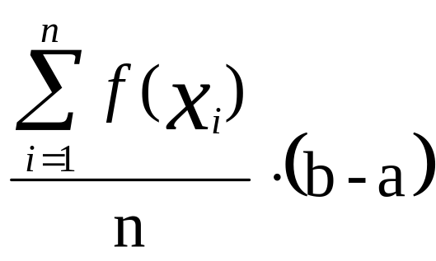
蒙特卡罗方法步骤如下：
1、在区间【a,b】上利用计算机均匀产生n个随机数x1，x2·····xn，这个可以在MATLAB软件中用unifrnd命令实现。
2、计算每一个随机数相应的被积函数值f（x1），f（x2）····f（xn）。
3、计算被积函数值的平均值
4、所以2.1式的值≈

Slide 22
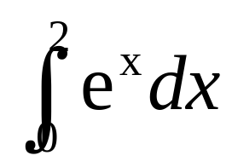
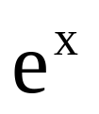
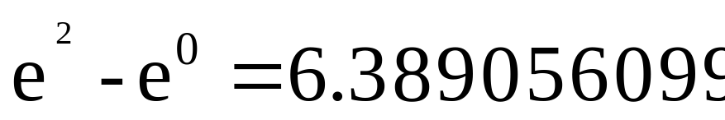
简单定积分例子：用蒙特卡罗方法求
首先我们进行严格的数学计算， 便于后面与蒙特卡洛计算方法所得结果形成对比：已知 的原函数是 ，那么定积分值就是：
我们可以在Matlab中输入以下代码进行精确计算：exp（2）-exp（0），这个值是此定积分的真实值.
下面进行蒙特卡洛计算上述定积分，其MATLAB代码如下：
N=500;
x=unifrnd(0,2,N,1);
mean(2*exp(x))

Slide 23
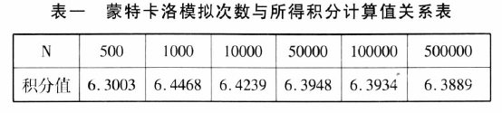
解释语句：
上述三条语句完整实现了蒙特卡洛计算上述定积分步骤.第一条语句是设定了停止条件， 共做N次Monte Carlo 模拟.第二条语句实现了在积分区间上均匀产生N个随机数.第三条语句实现蒙特卡洛计算方法的面积逼近.对N设置不同的值，观察所得蒙特卡洛计算方法定积分值，如表1所示，我们可以发现：当不断增大N值时，所得结果越来越接近真实值.

Slide 24
蒙特卡罗计算方法性质：
蒙特卡洛计算方法依据概率统计理论，具有统计特性，主要表现在以下三个方面.
1.蒙特卡洛计算方法具有随机性、不确定性.即每次运行结果都会不一样，因为计算机产生随机数并不是可以重现的.
2.蒙特卡洛计算方法具有统计稳定性。虽然每次运行产生随机数是不一样的，但是随机数的概率分布是一样的，所以蒙特卡洛计算方法可以满足概率统计的稳定性.
3.随着随机数数量增加，蒙特卡洛计算方法所得结果会更加逼近真实值，这就是我们所讲的依概率收敛到真实值意义.

Slide 25
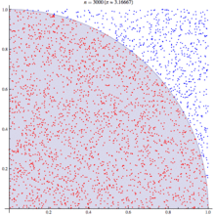
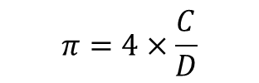
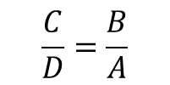
例1 求π的近似值
如右图，正方形的面积A=1；1/4圆的面积B= π /4。我们想象有一个容器在正方形中夹有一个极薄的圆弧隔板。下小雨时搬至屋外，经一定时间后，称1/4圆的容器内的水重C，与作为一个整体的正方形中的水重D。C与D之比应该等于B与A之比，
即
可得
$$\frac{C}{D}=\frac{B}{A}$$
$$π=4×\frac{C}{D}$$

Slide 26


例2：计算阴影部分面积
乍看似乎有些难，但有了前面的基础就不难了。
思路：考虑落在阴影这块面积上的雨点数g与落在正方形整体上的雨点数d的比就是阴影部分面积的近似值。
$$\sqrt{({x−1)}^{2}+y^{2}}=1$$
$$\sqrt{x^{2}+y^{2}}=1$$

Slide 27
例3：项目风险案例分析
现以成都某房地产开发公司对一综合开发用地进行投资开发为例，用基于蒙特卡罗模拟方法为原理的 EXCEL 插件——Crystal Ball工具对该开发项目进行风险决策分析。
一、项目概况和基本数据的确定

Slide 28
该项目位于成都市锦江区，占地面积 47 亩；该房地产公司根据市场状况调查，结合该地块的规划说明，在做了充分的方案设计之后，确定了两套主要的投资方案。
甲方案：该地块主要以小高层电梯住宅开发为主，辅以车库和部分商业配套设施，开发期共三年。甲方案预测出的的主要经济技术指标见表5-1。

Slide 29
表5-1 甲方案的主要经济技术指标
序号 | 项目 | 合计 | 建设经营期
 |  |  | 2005 | 2006 | 2007
一 | 现金流入 | 45306 | 0 | 18064 | 27242
1 | 销售收入 | 45306 | 0 | 18064 | 27242
二 | 现金流出 | 41353 | 16277 | 12329 | 12747
1 | 开发建设投资 | 26583 | 16277 | 8502 | 1804
2 | 营业税金及附加 | 2514 | 0 | 1003 | 1512
3 | 土地增值税 | 2292 | 0 | 0 | 2292
4 | 所得税 | 9964 | 0 | 2825 | 7139
三 | 净现金流量（税后） | 3953 | -16277 | 5735 | 14495
 | 累计净现金流量（税后） |  | -16277 | -10542 | 3953
四 | 现值系数（i=10%) |  | 1 | 0.909 | 0.826
五 | 净现值（税后） | 915 | -16277 | 5214 | 11979
 | 累计净现值（税后） |  | -16277 | -11064 | 915

Slide 30
乙方案：将该地块开发为商业类地产为主，外设露天停车场，配以部分小户型电梯公寓，开发期仍为三年。乙方案预测出的的主要经济技术指标见表5-2。

Slide 31
表5-2 乙方案的主要经济技术指标
序号 | 项目 | 合计 | 建设经营期
 |  |  | 2005 | 2006 | 2007
一 | 现金流入 | 54660 | 0 | 32082 | 21840
1 | 销售收入 | 54660 | 0 | 32082 | 21840
二 | 现金流出 | 49215 | 17628 | 19391 | 12196
1 | 开发建设投资 | 30626 | 17628 | 10955 | 2043
2 | 营业税金及附加 | 3034 | 0 | 1822 | 1212
3 | 土地增值税 | 4190 | 0 | 0 | 4190
4 | 所得税 | 11365 | 0 | 6614 | 4750
三 | 净现金流量（税后） | 5445 | -17628 | 13429 | 9644
 | 累计净现金流量（税后） |  | -17628 | -4199 | 5445
四 | 现值系数（i=10%) |  | 1 | 0.909 | 0.826
五 | 净现值（税后） | 2550 | -17628 | 12208 | 7970
 | 累计净现值（税后） |  | -17628 | -5420 | 2550

Slide 32
根据该表 5-1 第五项，我们可以得出甲方案的财务净现值NPV =915 万元，同样根据该表 5-2 第五项，我们可以得出乙方案的财务净现值NPV =2550 万元。通过对两种方案动态财务指标的比较，我们可以很明确的断定采用乙方案将是开发商最佳的选择。但不容忽略的一点是，以商业类开发为主的乙方案，在销售期间，销售面积和销售价格具有较大的不确定性；而以住宅类开发为主的甲方案在对未来的销售面积和销售价格方面将有更大的把握度。仅从这点上我们就可以判断乙方案的风险大于甲方案。为了做出精准的判断，需要在此基础之上进行更精准的风险分析。

Slide 33
二、采用蒙特卡罗方法进行风险决策分析
（一）、识别项目风险
在投资开发项目时，实际情况千差万别，重要的风险变量也各不相同，这就需要分析人员根据项目的具体情况，运用适当的风险辨识的方法从影响投资的众多因素中找出关键的风险变量。本案例采用“德尔菲法”确定影响该项目的7个主要风险变量：住宅销售收入（P1*S1）、商业销售收入（P2*S2）、土地费用（K1）、前期费用（K2）、开发建设费用（K3）、营销费用（K4）、其他费用（K5）。

Slide 34
（二）、确定每个风险变量的概率分布
同样采用“德尔菲法”估计出以上 7 个风险变量概率分布和其分布函数中的具体参数,如下表所示：

Slide 35
表5-3 甲方案风险变量概率分布
第一年
 | 分布 | 参数
住宅类销售收入 | 三角分布 | 无销售收入
商业类销售收入 | 三角分布 | 无销售收入
土地费用 | 均匀分布 | a：11182 b:12105
前期费用 | 正态分布 | 均值：911 方差：50
开发建设费用 | 三角分布 | a：3112 b：3374 m：3276
营销费用 | 三角分布 | a：235 b：329 m：313
其他费用 | 正态分布 | 均值：249 方差：15
第二年
 | 分布 | 参数
住宅类销售收入 | 三角分布 | a：13710 b：18762 m：14432
商业类销售收入 | 三角分布 | a：759 b：1036 m：1012
土地费用 | 均匀分布 | 无支出
前期费用 | 正态分布 | 均值：727 方差：30
开发建设费用 | 三角分布 | a：6027 b：6813 m：6551
营销费用 | 三角分布 | a：251 b：326 m：313
其他费用 | 正态分布 | 均值：911 方差：55

Slide 36
第三年
住宅类销售收入 | 三角分布 | a：21569 b：28515 m：22704
商业类销售收入 | 三角分布 | a：1304 b：1739 m：1656
土地费用 | 均匀分布 | 无支出
前期费用 | 正态分布 | 无支出
开发建设费用 | 三角分布 | a：1085 b：1136 m：1092
营销费用 | 三角分布 | a：334 b：443 m：418
其他费用 | 正态分布 | 均值：294 方差：20

Slide 37
表5-4 乙方案风险变量概率分布
第一年
 | 分布 | 参数
住宅类销售收入 | 三角分布 | 无销售收入
商业类销售收入 | 三角分布 | 无销售收入
土地费用 | 均匀分布 | a：11182 b:12105
前期费用 | 正态分布 | 均值：1249 方差：80
开发建设费用 | 三角分布 | a：4007 b：4555 m：4218
营销费用 | 三角分布 | a：258 b：413 m：368
其他费用 | 正态分布 | 均值：265 方差：30
第二年
 | 分布 | 参数
住宅类销售收入 | 三角分布 | a：3996 b：5328 m：4440
商业类销售收入 | 三角分布 | a：14190 b：28948 m：28380
土地费用 | 均匀分布 | 无支出
前期费用 | 正态分布 | 均值：1003 方差：90
开发建设费用 | 三角分布 | a：7760 b：9110 m：8435
营销费用 | 三角分布 | a：472 b：565 m：491
其他费用 | 正态分布 | 均值：1025 方差：100

Slide 38
第三年
住宅类销售收入 | 三角分布 | a：1080 b：1440 m：1200
商业类销售收入 | 三角分布 | a：10526 b：21053 m：20640
土地费用 | 均匀分布 | 无支出
前期费用 | 正态分布 | 无支出
开发建设费用 | 三角分布 | a：1397 b：1518 m：1405
营销费用 | 三角分布 | a：350 b：442 m：368
其他费用 | 正态分布 | 均值：269 方差：30

Slide 39
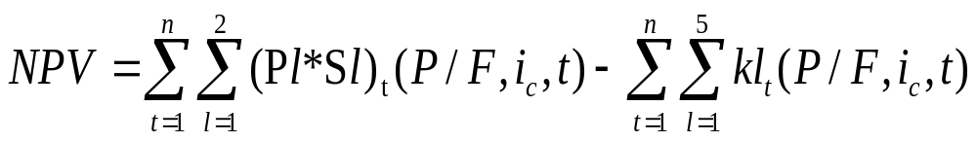
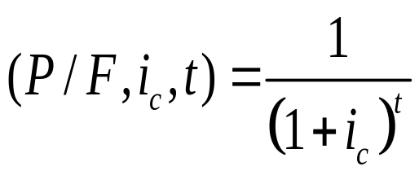
三、定义模型并确定模拟次数
定义财务净现值NPV的模型为：
其中， ，i为基准折现率，n为项目的生命周期。
为了确保模拟结果与实际分布最大限度的接近一致，我们取95%的置信度，拟进行10000次的模拟实验。进行10000次的模拟，得出甲、乙方案的NPV的统计数据。

Slide 40
表5-5 甲方案的评价指标统计值
统计值 | NPV
模拟次数 | 10000
均值 | 672.24
中值 | 604.66
标准差 | 1052.27
方差 | 1107271.23
偏差 | 0.3347
峰度 | 2.72
Coeff. of Variability | 1.57
最小值 | -1833.45
最大值 | 4448.76
标准误差 | 1052

Slide 41
表5-6 乙方案的评价指标统计值
统计值 | NPV
模拟次数 | 10000
均值 | 432.59
中值 | 617.6
标准差 | 2157.44
方差 | 4654568.25
偏差 | -0.3882
峰度 | 2.66
Coeff. of Variability | 4.99
最小值 | -7334.47
最大值 | 5529.92
标准误差 | 21.57

Slide 42
(四）、分析决策
1、通过表 5-5 甲方案的财务净现值统计值和表 5-6 乙方案的财务净现值统计值，我们可以出，两个方案的NPV 期望值均大于零，但甲方案的值大于乙方案。
2、进一步对各方案的风险度进行比较，甲方案NPV 的标准差为1052.27，而乙的标准差为 2157.44，说明乙方案的偏离程度较大；并且甲方案NPV 介于[min:-1833.45,max:4448.76]之间,乙方案NPV 在[min:-7334.47,max:5529.92]之间，再次说明乙方案 NPV 的风险度大于甲方案。

Slide 43
因此，应该采用甲方案。
4、总结
通过上面的分析，利用蒙特卡罗方法模拟分析得出的结果与使用传统的分析技术得出的结果相比，不仅能够分析风险因素对整个项目预期收益的影响程度，而且还能科学地估计出风险发生的概率大小，并且这样的估计是建立在充分考虑了多个风险变量共同影响、共同作用的基础之上，能够为风险决策者提供有实用价值的决策依据。因此有助于我们对多套投资方案进行筛选比较。

Slide 44
谢谢

